Slide 1
객체 모델링
UML ClassDiagram

Slide 2
도서관 카탈로그 시스템 모델링 (1)
UML Tool
StarUML
https://staruml.io/download/
우리가 모델링 하려는 것은 도서관 카탈로그 시스템이다. 현대 도서관은 우리의 집에서
질의할 수 있는 웹 기반 카탈로그를 가지고 있다.
카탈로그는 책의 목록을 보유한다. 사람들이 일정 주제에 대한, 특정 제목이나, 특별한 저
자로 책을 찾기 위해서 그것을 검색한다. 책은 국제 표준 책 번호(International Standard
Book Number(ISBN))로 고유하게 식별된다. 각 책은 듀이 십진 분류 번호(Dewey Decimal
System(DDS))가 특정 서가에서 그것을 찾는 것을 돕기 위해 부여되어 있다.
이 분석은 우리에게 그 시스템에 있는 명백한 객체 중 몇 개를 우리에게 말해준다.

Slide 3
도서관 카탈로그 시스템 모델링 (2)
우리는 빠르게 책(Book)이 가장 중요한 객체로서, 저자(author), 제목(title), 주제(subject), ISBN, DDS 번호와 같은 속성을 가졌으며, 책에 대한 일종의 관리자로 카탈로그(catalog)가 있다는 것을 알아챌 수 있다.
사용자(user)는 카탈로그를 검색하지만, 우리가 그들을 시스템에서 모델화할 필요는 없다.
도서관은 책만 있는 것이 아니라, DVD, 잡지, 그리고 CD도 있으며, 그것 중 어느 것도 ISBN
이나 DDS 번호 같은 것은 없다. 이것들은 UPC 번호로 고유하게 식별된다. CD는 대부분 오
디오북이고 저자의 성으로 분류되 있다. DVD는 장르로 나뉘고 더 세부적으로 제목으로 분
류된다. 잡지는 제목으로 분류되고 더 세부적으로 볼륨과 이슈 번호로 분류된다.
책의 locate() 메서드는 DDS 번호를 반환하고, 그것으로 그 책을 담고 있는 서가를 찾을
수 있다. DVD는 장르와 제목을 반환함으로써, DVD 섹션에 가서 그 장르를 포함하는 섹션
을 찾고, 제목으로 정렬된 특정 DVD를 찾는다.

Slide 4
도서관 카탈로그 시스템 모델링 (3)
목록을 만드는 입장에서는 그 사람이 DVD의 배우(actor) 건, 책의 저자 (author)건 구별할
필요가 없으며, 그 아이템에 어떻게 기여했느냐 를 아는 것으로 충분하다. 이렇게 생각하면,
모든 아이템은 하나 또는 그 이상의 기여자(Contributor) 객체가 있다는 것을 인정하면 된
다. 배우와 한 명의 감독이 있는 DVD,
여러 명의 저자가 여러 책을 쓴다면, 그들은 복수의 도서관 아이템에 소속될 것이다.
이 변경은 더 명확하고 더 간단해 졌지만, 중요한 정보가 없어졌다. 우리는 누가 어떤 특
정 도서관 아이템에 기여했는지는 말할 수 있지만, 어떻게 기여했는지는 알 수 없다. 그들은
감독인가 배우인가, 오디오북을 저술 했는가 그 책을 이야기한 목소리인가?

Slide 5
도서관 카탈로그 시스템 모델링 (4)
어떤 하나의 도서관 아이템은 한 명 이상의 기여자를 가질 수 있다(예를 들면, 여러 명의
기여자(Contributor) 클래스에 기여자 타입(contributorType)을 추가하는 것은, 책을 저술
하고 영화를 감독하는 다재능 인재를 다루는 데는 실패한다.
새로운 클래스는 기여자(Contributor)와 추가 속성으로 구성된다. 추가 속성은 주어진 도
서관 아이템(LibraryItem)에 그 사람이 한 기여 타입을 식별한다. 어는 특정 도서관 아이템
(LibraryItem)에 많은 그런 기여가 있을 수 있고, 한 사람의 기여자는 같은 방식으로 다른 아
이템에 기여할 수 있다. 다음 UML 도표가 이런 설계를 잘 전달한다:

Slide 6
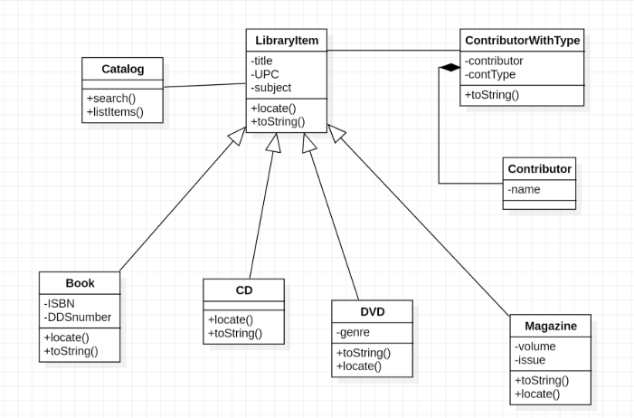
도서관 카탈로그 시스템 모델링 (5)

Slide 7
미니 학습 시스템 분석 (1)
① 이 시스템의 사용자는 편의 상 강사와 학생으로 한정한다.
② 강사는 강의 자료를 생성하고 관리한다.
③ 학생은 단과 대학 별로 개설 된 코스에 등록할 수 있다.
④ 등록한 학생은 코스에 준비된 자료를 볼 수 있다.
⑤ 사용자는 계정을 생성할 수 있고, 그 때 그들의 프로파일 정보를 보거나 수정할 수 있다.
⑥ 사용자는 시스템에 계정 등록 시, 이메일 도메인으로 강사(@dwacademy.edu)와 학생(@others.other)으로 역할을 구분한다.

Slide 8
미니 학습 시스템 분석 (2)
const courseCategorySchema = new Schema( {
title: {
type: String,
required:true,
unique: true
},
slug: {
type: String,
required:true,
unique:true,
index:true
},

Slide 9
미니 학습 시스템 분석 (3)
image: {
type:String,
default:
“image1.png”
},
courses: [
{
type:Schema.Types.ObjectID,
ref: ‘Course’
}
],

Slide 10
미니 학습 시스템 분석 (4)
createdAt : {
type: Date
},
modifiedAt: {
type:Date} })
const courseSchema = new Schema( {
title:{
type:String,
required:true,
unique:true
},

Slide 11
미니 학습 시스템 분석 (5)
slug:{
type:String,
required:true,
unique:true,
index:true
},
description:{
type:String,
required:true,
},
image:{
type:String,
default:
"image2.png"
},

Slide 12
미니 학습 시스템 분석 (6)
lessons:[
{
type:mongoose.Schema.Types.ObjectId,
ref:'Lesson',}
],
teacher:{
type:mongoose.Schema.Types.ObjectId,
ref:'User',
required:true
},
faculty:{
type:String,
required:true
},
}

Slide 13
미니 학습 시스템 분석 (7)
const lessonSchema = new Schema({
title:{
type:String,
required:true,
},
slug:{
type:String,
required:true,
},

Slide 14
미니 학습 시스템 분석 (8)
description:{
type:String,
required:false,
},
content:{
type:String,
required:true,
},
video:{
type:String,
},
}

Slide 15
미니 학습 시스템 분석 (9)
const userSchema = new Schema({
name: {
type: String,
required: true
},
profilePic: {
type: String,
required: false,
default: “image1.jpg"
},

Slide 16
미니 학습 시스템 분석 (10)
email: {
type: String,
required: true,
unique: true,
index: true
},
password: {
type: String,
required: true
},

Slide 17
미니 학습 시스템 분석 (11)
isTeacher: {
type: Boolean,
required: true,
default: false
},
faculty: {
type: String,
required: true
},

Slide 18
미니 학습 시스템 분석 (12)
courses:[
{
type:mongoose.Schema.Types.ObjectId,
ref:'Course',
}
],
}

Slide 19
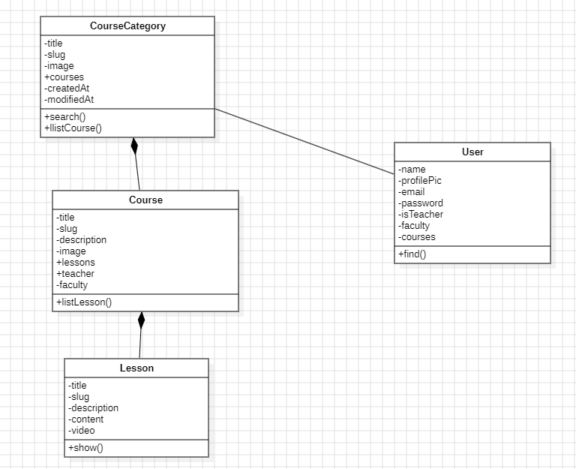
미니 학습 시스템 분석 (13)

